Slide 1
ПРЕЗЕНТАЦИЯ К УРОКУ
Фестиваль педагогических идей «Открытый урок»
Конкурс «ПРЕЗЕНТАЦИЯ К УРОКУ»
Повторение по теме «Треугольники»
7 класс
Разработчик: Шаманская Светлана Владимировна,
учитель математики МБОУ «СОШ № 15» г. Братска

Slide 2
Задачи урока:
1
вспомнить виды треугольников;
2
решить задачи на расчет углов в треугольниках;
повторить элементы, свойства и признаки равнобедренного треугольника;
повторить признаки равенства треугольников;
решить задачи на доказательство, связанное с признаками равенства треугольников.
вспомнить такие геометрические объекты, как высота, медиана, биссектриса, смежные и вертикальные углы;

Slide 3
Вспоминаем
Установите соответствие между терминами и определениями:
отрезок, который проведен из вершины треугольника и делит угол на два равных
высота
перпендикуляр, который проведен из вершины треугольника к противолежащей стороне
биссектриса
медиана
отрезок, который проведен из вершины треугольника и делит противолежащую сторону пополам

Slide 4
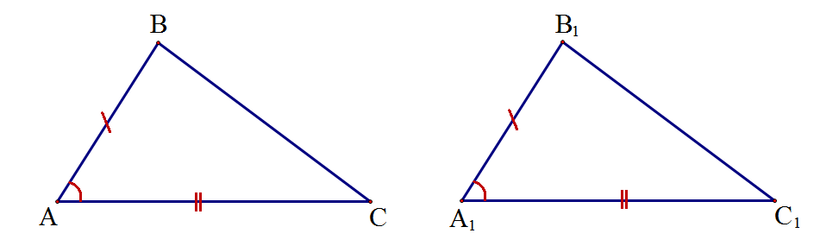
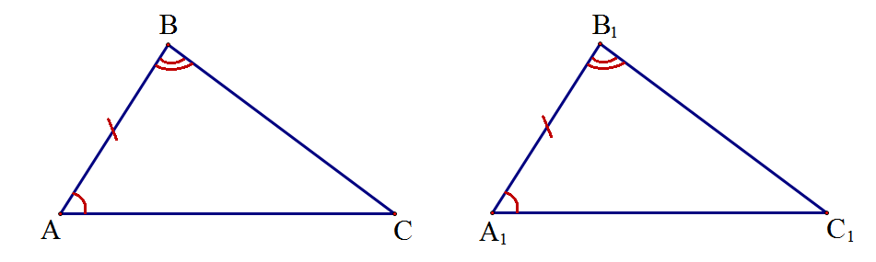
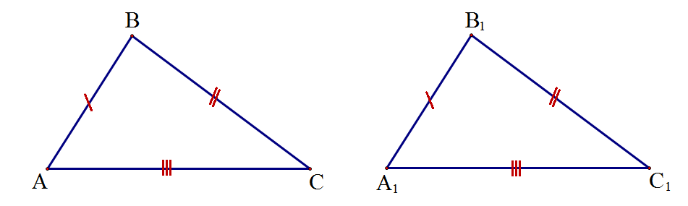
Вспоминаем
Определите по рисунку признак равенства треугольников и сформулируйте его

Slide 5
Вспоминаем
Назовите номера остроугольных треугольников
1)
3)
2)
4)
5)
ПРОВЕРИТЬ

Slide 6
Вспоминаем
Назовите номера тупоугольных треугольников
3)
1)
2)
5)
4)
ПРОВЕРИТЬ

Slide 7
Вспоминаем
Назовите номера прямоугольных треугольников
1)
2)
3)
5)
4)
ПРОВЕРИТЬ

Slide 8
Вспоминаем
Назовите номера равнобедренных треугольников
1)
2)
3)
5)
4)
ПРОВЕРИТЬ

Slide 9
Вспоминаем
Назовите :
а) боковые стороны треугольника;
б) основание треугольника;
в) вершину равнобедренного треугольника
г) угол при вершине;
д) углы при основании
N
M
K

Slide 10
Вспоминаем
Вставьте пропущенные слова и словосочетания:
Свойства равнобедренного треугольника:
В равнобедренном треугольнике: 1) углы ______________ равны; 2) биссектриса треугольника, проведённая из угла при вершине, является ___________________.
Признаки равнобедренного треугольника:
Если _________ треугольника является его высотой, то этот треугольник равнобедренный.
Если биссектриса треугольника является его _________, то этот треугольник равнобедренный.
Если в треугольнике ________ равны, то этот треугольник равнобедренный.
Если медиана треугольника является его _____________, то этот треугольник равнобедренный.
при основании
медианой и высотой
медиана
высотой
два угла
биссектрисой

Slide 11
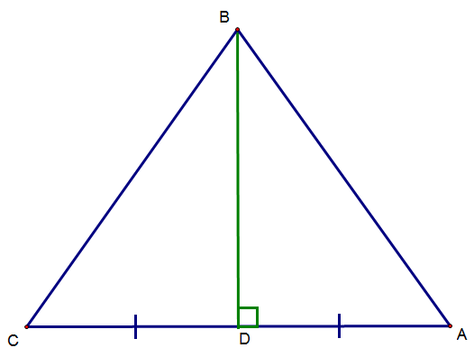
Обобщаем
Какую информацию мы получаем из чертежа?

Slide 12
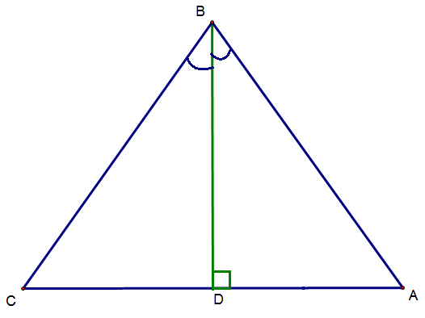
Обобщаем
Какие задания могут быть связаны с данным чертежом?

Slide 13
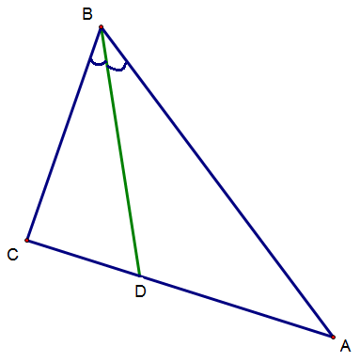
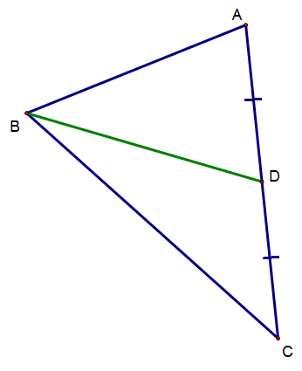
Обобщаем
Задание № 1
Вариант 1
Вариант 2
Определите, чем является
BD в треугольнике
Определите, чем является
BD в треугольнике

Slide 14
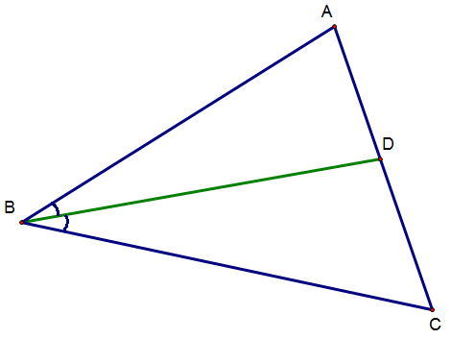
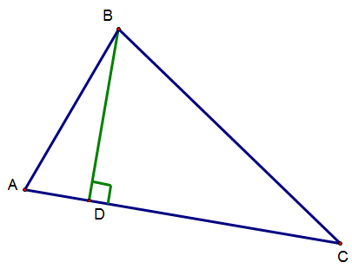
Обобщаем
Задание № 2
Вариант 1
Вариант 2
Определите, чем является
BD в треугольнике
Определите, чем является
BD в треугольнике

Slide 15
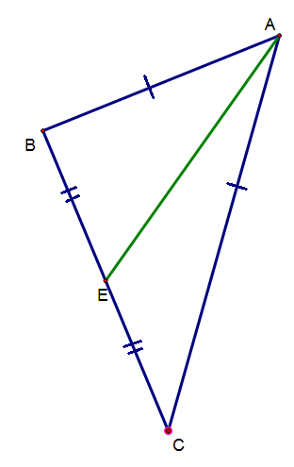
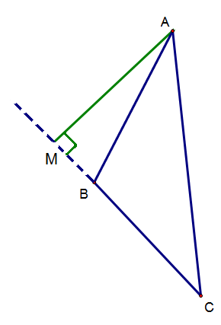
Обобщаем
Задание № 3
Вариант 1
Вариант 2
Определите, чем является
АЕ в треугольнике
Определите, чем является
AM в треугольнике

Slide 16
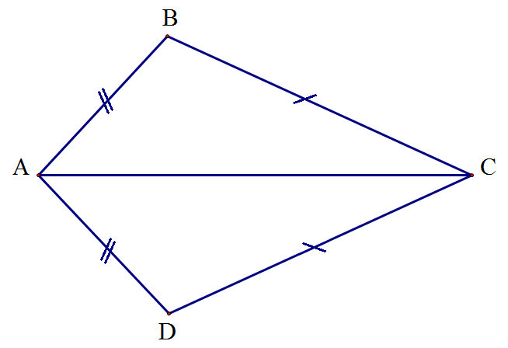
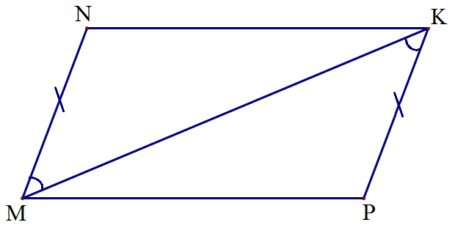
Обобщаем
Задание № 4
Найдите пары равных треугольников и
докажите их равенство
Вариант 1
Вариант 2

Slide 17
Обобщаем
Проверка в парах:
Вариант 1
Вариант 2
биссектриса
высота
медиана
4) Т.к. AB=AD
BC=DC
AC - общая
медиана
биссектриса
высота
4) Т.к. MN=PK
∠NMK=∠MKP
MK - общая
=>∆ABC=∆ADC
(по 3 приз.)
=>∆MNK=∆KPM
(по 1 приз.)

Slide 18
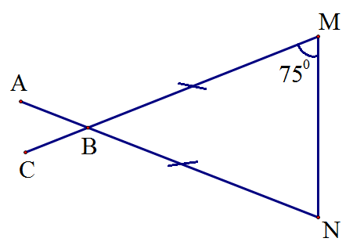
Применяем
Найдите $∠CBA$

Slide 19
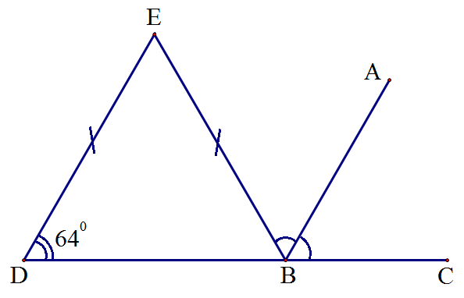
Применяем
Найдите $∠CBA$

Slide 20
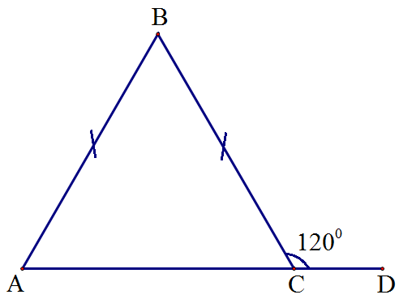
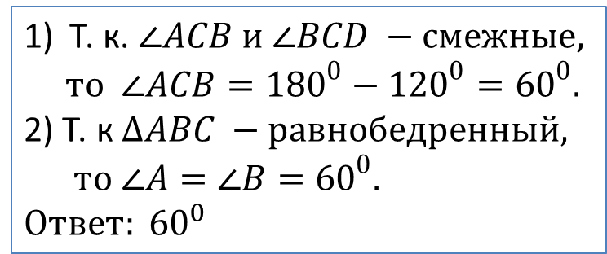
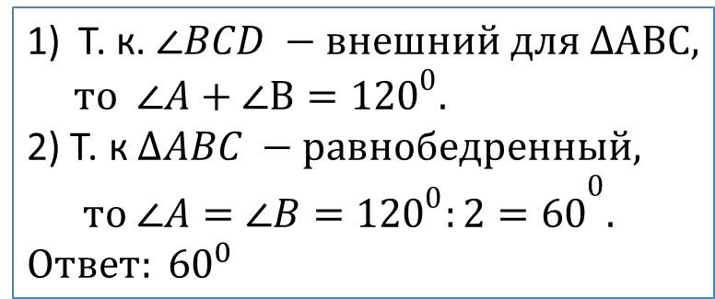
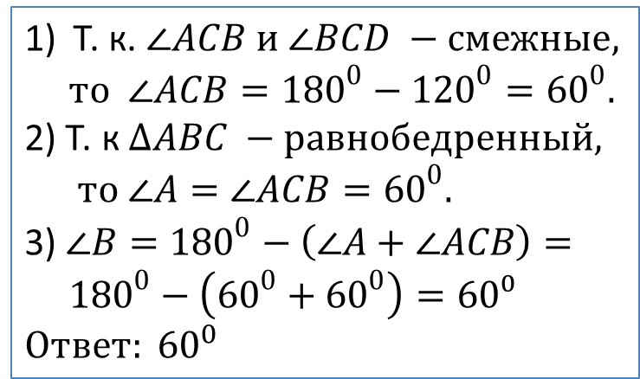

Применяем
ПРОВЕРИТЬ
Вам предложены три варианта решения, выберите верный.
1 решение:
Найдите $∠B.$
Т. к. $∠ACB и ∠BCD −смежные,$
$то$ $∠ACB={180}^{0}−{120}^{0}={60}^{0}.$
2) Т. к $∆ABC −равнобедренный, то ∠A=∠B={60}^{0}.$
$$Ответ: {60}^{0}$$
2 решение:
Т. к. $∠ACB и ∠BCD −смежные,$
$то$ $∠ACB={180}^{0}−{120}^{0}={60}^{0}.$
2) Т. к $∆ABC −равнобедренный, то ∠A=∠ACB={60}^{0}.$
3) $∠B={180}^{0}−\left(∠A+∠ACB\right)= {180}^{0}−\left({60}^{0}+{60}^{0}\right)=60⁰$
$$Ответ: {60}^{0}$$
3 решение:
Т. к. $∠BCD −внешний для ∆АВС,$
$то$ $∠A+∠В={120}^{0}.$
2) Т. к $∆ABC −равнобедренный, то ∠A=∠B={{120}^{0}:2=60}^{0}.$
$$Ответ: {60}^{0}$$

Slide 21
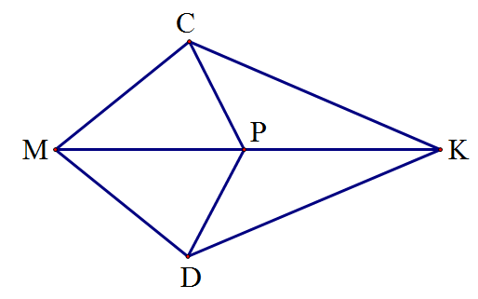
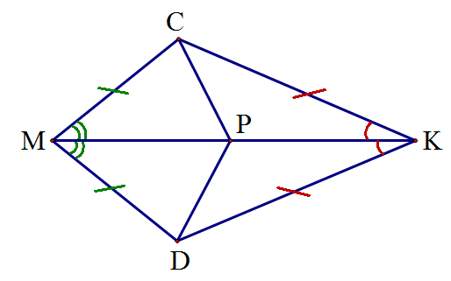
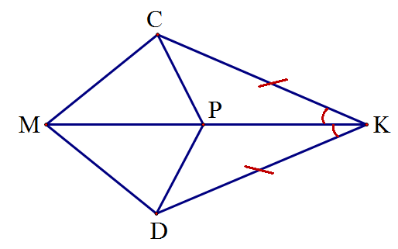
Применяем
Известно, СК=DK и ∠CKP=∠DKP. Докажите, что ∠MCP=∠MDP.
Дано:
СК = DК,
∠СКР = ∠DКР
Док-ть: ∠МСР = ∠МDР
Док-во:
Т. к. CK = DK
∠СКР = ∠DКР
MK - общая
∆MCK = ∆MDK
(по 1 признаку)
MC = MD,
∠СMK = ∠DMK
Т. к. MC = MD
∠СMK = ∠DMK
MP - общая
∆CMP = ∆DMP
(по 1 признаку)
∠МСР = ∠МDР
ч.т.д.

Slide 22
Подведение итогов
Выберите, какие геометрические объекты были рассмотрены на уроке:
1. параллелограмм
7. смешанные углы
2. равнобедренный
треугольник
8. второй признак равенства треугольников
3. вертикальные углы
9. меридиан
4. окружность
10. высота
5. биссектриса
11. углы при основании
6. остроугольный
треугольник
12. гипотенуза
ПРОВЕРИТЬ

Slide 23
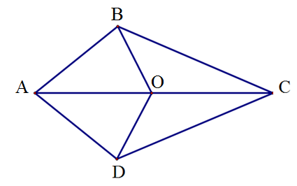
Домашнее задание
В тетради оформить полные решения следующих задач:
На основании АС равнобедренного треугольника АВС отметили точки М и К так, что ∠АВМ=∠СВК, точка М лежит между точками А и К. Докажите, что АМ=СК.
Известно, что АВ=АD и ВС=DC (рис. 1). Докажите, что ВО=DO.

